Slide 1

Testēšanas sistēmas izveidošana
Anna Rinkeviča, PR-21

Slide 2
Uzdevuma formulējums
Izstrādāt grafisko lietotāju saskarni;
Pievienot testu, jautājumus un lietotājus testēšanas sistēmai;
Izstrādāt klašu hierarhiju, definēt bāzes un mantotās klases;
Grafiskā interfeisa izstrāde Java valodā NetBeans vidē ar GUI Builder palīdzību.
SĀKT

Slide 3
Sistēmas funkcionālās un nefunkcionālās prasības
Reģistrācijas un autorizācijas logi;
Profila logs un testu sarakstu logs;
Testu izveides un rediģēšanas logi;
Logi testu izpildei un rezultātu izvadīšanai.
Interfeiss ir latviešu valodā;
Darbs ar datu bāzi.
SĀKT

Slide 4
Klašu diagramma
SĀKT

Slide 5
Galveno metožu algoritmu apraksts
SĀKT

Slide 6
Testēšanas metodikas
Tika izmantotas divas JUnit klases
SĀKT

Slide 7
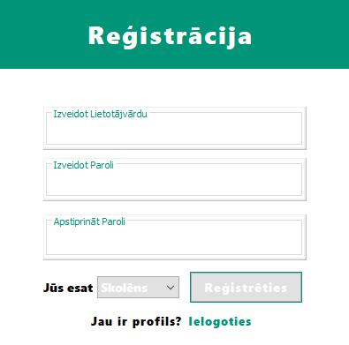
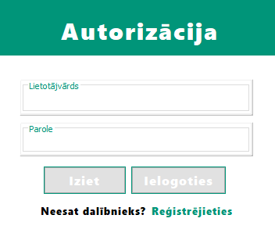
Lietotāja ekspluatācijas instrukcija
SĀKT

Slide 8
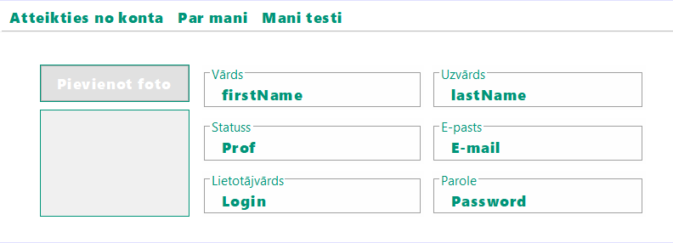
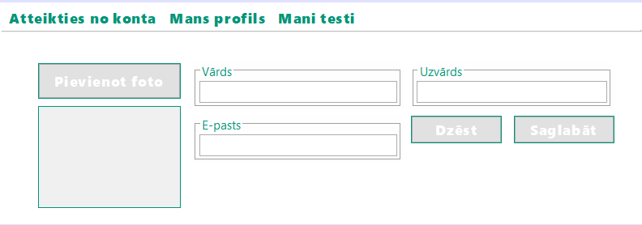
Lietotāja ekspluatācijas instrukcija
SĀKT

Slide 9
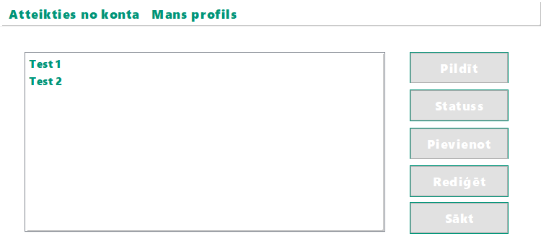
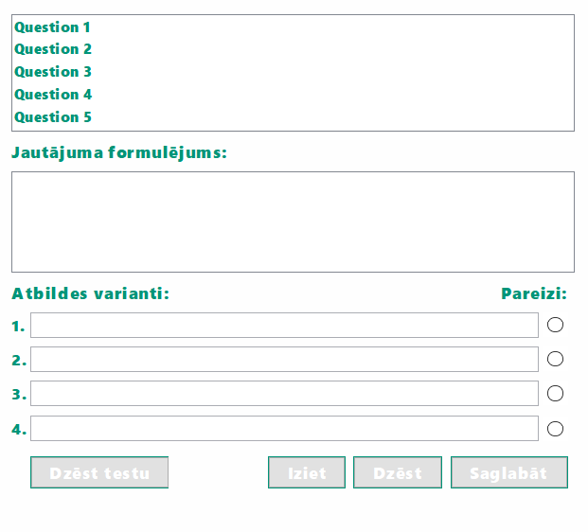
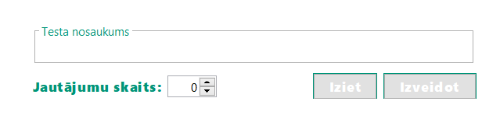
Lietotāja ekspluatācijas instrukcija
SĀKT

Slide 10
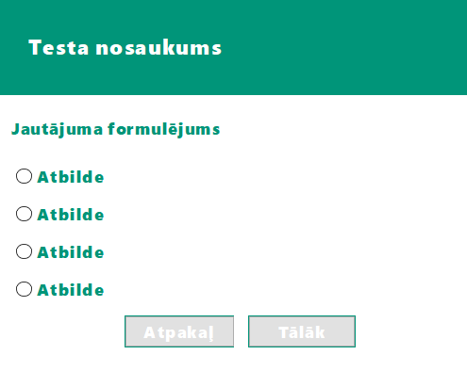
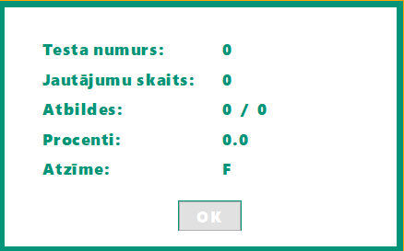
Lietotāja ekspluatācijas instrukcija
SĀKT

Slide 11
Testēšanas apraksts
SĀKT

Slide 12
Testēšanas apraksts
SĀKT

Slide 13
Secinājumi
SĀKT

Slide 14
Paldies par uzmanību!
Anna Rinkeviča, PR-21

